Slide 1
Leap Motion Steuerung

Slide 2
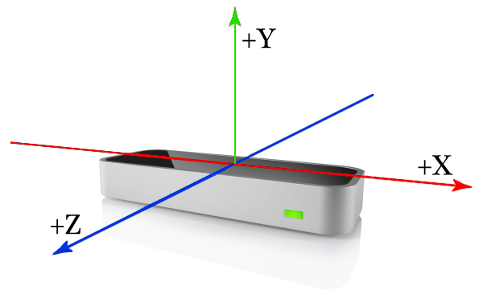
Agenda
Hardware
Software
Konzept
Beschreibung
Gesten

Slide 3
Hardware
Zur Realisierung von Gestensteuerung wird der Leap Motion Orion Controller verwendet.
Für das Ausführen des Programms wird ein Laptop benötigt, auf dem das Java Programm läuft.
Chromecast wird benötigt den erzeugten Screenshot zu empfangen und anschließend am Bildschirm im Lab anzuzeigen

Slide 4



Software
Verwendete Software:
Leap Motion SDK 2.3.1
Chromecast Java API
Min. Java 1.7

Slide 5
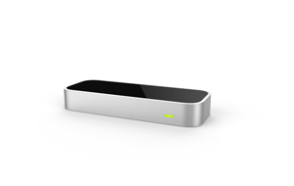
Konzept - Beschreibung
Der Leap Motion Controller wird zur Steuerung von Präsentationen verwendet.
Hierfür soll ein Java Programm entwickelt werden, welches die Gesten interpretiert und die jeweiligen Aktionen ausführt.
Darüber hinaus soll es möglich gemacht werden, über Google Chromecast Screenshots an den Bildschirm im Lab zu senden. Ebenfalls ausgelöst durch eine Geste.

Slide 6
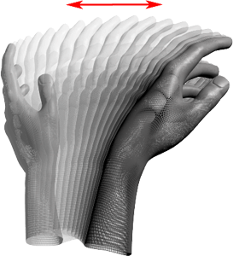
Konzept - Gesten
Swipe rechts
Diese Geste soll genutzt werden, um im Präsentationsmodus zur nächsten Folie zu gelangen
Swipe links
Diese Geste soll genutzt werden um im Präsentationsmodus zur vorherigen Folie zu gelangen
Swipe nach vorne
Mit dieser Geste soll das Senden eines Screenshots an Chromecast getriggert werden.
Problem:
Die Gestenerkennung ist in häufig ungenau bzw. erkennt die „falsche“ Geste. Auch werden Gesten häufig zu oft erkannt.
Mögliche Lösung
Das Verwechseln von Gesten umgehen, indem man nur die Richtung der Geste abgreift.
Z.B. Wenn Z-Achse < -0,5 → Dann handelt es sich um eine Geste „nach vorne“

